Slide 1
Tanácsadó szervek és ügynökségek
dr. Mernyei Ákos
akos.mernyei@me.gov.hu

Slide 2
Az Unió tanácsadó szervei
A Európai Unió fontos szerepet betöltő hivatalai közül kiemelkedő fontosságúak a tanácsadó szervei.
A Gazdasági és Szociális Bizottság, valamint a Régiók Bizottsága az Európai Parlamentet és a Tanácsot segíti.
Kiemelkedő jelentőségű az Európai Beruházási Bank, amelyet az Európai Unió monetáris politikája fejezetnél bemutattunk.

Slide 3
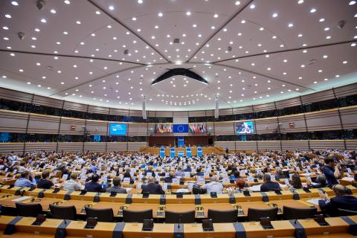
A Gazdasági és Szociális Bizottság
Forrás: https://www.eesc.europa.eu

Slide 4
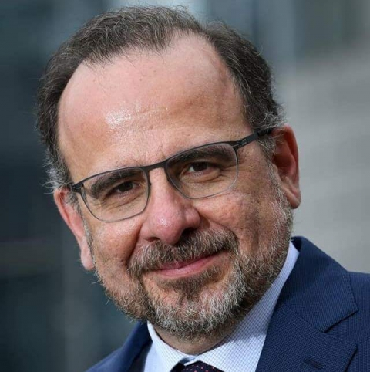
A Gazdasági és Szociális Bizottság
Rövidített neve EGSZB, melyet 1957-ben az EGK-t létrehozó országok alapítottak.
Szerepe: tanácsadó jellegű, konzultatív szerv, amelynek feladata a civil társadalom, valamint a szociális és gazdasági érdekcsoportok bevonása az uniós döntések előkészítésébe.
Székhelye: Brüsszel
Elnök: Luca Jahier
2018. április 18-án választották az Európai Gazdasági és Szociális Bizottság elnökévé, mely tisztségét két és fél évre, azaz 2020 októberéig tölti be.
2002 óta tagja az EGSZB-nek, ahol az Európai Unió szociális és kohéziós politikájával és különböző nemzetközi kérdésekkel foglalkozott.
Forrás: https://www.eesc.europa.eu

Slide 5
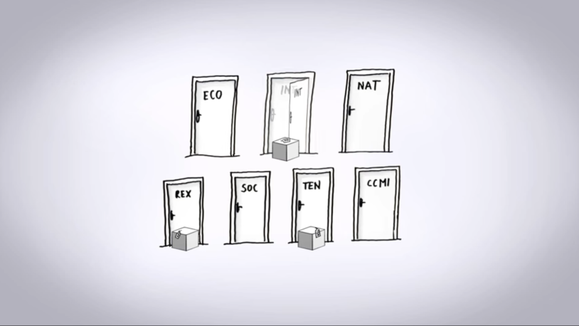
A Gazdasági és Szociális Bizottság
Az EGSZB működését szabályozó jogforrások:
EUSZ 13. cikkének (4) bekezdése,
EUMSZ 300–304. cikke,
Európai Gazdasági és Szociális Bizottság összetételének megállapításáról szóló, (EU) 2019/853 tanácsi határozat,
Európai Gazdasági és Szociális Bizottság tagjainak kinevezéséről szóló, különböző tagállamok által javasolt későbbi tanácsi határozatok, valamint az Európai Gazdasági és Szociális Bizottság tagjainak a 2015. szeptember 21-től 2020. szeptember 20-ig tartó időszakra történő kinevezéséről szóló, (EU) 2015/1600 tanácsi határozat.
További információkért klikk: LINK

Slide 6
A Gazdasági és Szociális Bizottság összetétele
A Bizottság tagjainak száma jelenleg 329, a helyek száma pedig az alábbiak szerint oszlik meg a tagállamok között:
Németország, Franciaország és Olaszország | 24
Spanyolország és Lengyelország | 21
Románia | 15
Ausztria, Belgium, Bulgária, Görögország, Magyarország, Hollandia, Portugália, Csehország és Svédország | 12
Horvátország, Dánia, Finnország, Írország, Litvánia és Szlovákia | 9
Észtország, Lettország és Szlovénia | 7
Luxemburg és Ciprus | 6
Málta | 5
Az EGSZB tagjainak száma az Egyesült Királyság EU-ból történő kilépésével 2020. február 1-jétől 350-ről 329-re csökkent.

Slide 7
A Gazdasági és Szociális Bizottság összetétele
A tagokat a Tanács nevezi ki a tagállamok által benyújtott javaslatok alapján.
A Tanács a kinevezés előtt a Bizottsággal konzultációt folytat.
Tekintettel arra, hogy a gazdasági és társadalmi élet különböző ágazatainak képviseletét szükséges biztosítani, így ennek megfelelően a gyakorlatban a helyek egyharmada a munkáltatóké, egyharmada a munkavállalóké, egyharmada pedig egyéb ágazatoké (mezőgazdasági termelők, kiskereskedők, szabadfoglalkozásúak, fogyasztók stb.)
Az EGSZB tagjainak maximális számát a Lisszaboni Szerződés határozza meg: „A Gazdasági és Szociális Bizottság tagjainak száma nem haladhatja meg a 350-et.”
Az EGSZB tagjait a Tanács öt évre nevezi ki, mely megbízatás megújítható. A tagok európai gazdasági és szociális érdekcsoportokból kerülnek ki. Az elnökét két és fél évre saját tagjai közül választja meg.
Szervezeti felépítése: közgyűlés, elnök, elnökség és szekciók.

Slide 8
A Gazdasági és Szociális Bizottság összetétele
A tagok az alábbi három csoport egyikébe tartoznak:
Munkaadók (I. csoport)
az uniós tagállamok iparában, kereskedelmében, szolgáltatóiparában és mezőgazdaságában tevékenykedő vállalkozókat és a vállalkozói szervezetek képviselőit gyűjti össze,
Munkavállalók (II. csoport)
nemzeti szakszervezetek, szakszervezeti konföderációk és ágazati szövetségek képviselői alkotják,
a tagok több mint 80 szakszervezetet képviselnek,
Sokféleség Európája (III. csoport)
a civil társadalom egyéb érdekképviseleteiből és szereplőiből áll, különösen a gazdaság, a polgári szerepvállalás, a szakmák és a kultúra területéről.

Slide 9
A Gazdasági és Szociális Bizottság működése
Az EGSZB működésének célja, hogy az általa képviselt érdekcsoportok véleményét az Unió döntéshozó szervei megismerhessék és döntéseiknél figyelembe vegyék.
A Parlament, a Tanács és a Bizottság a Szerződésben meghatározott esetekben, döntéseiknél kötelesek kikérni az EGSZB véleményét, viszont ennek alkalmazása nem kötelező.
Az EGSZB-n belül szakosított szekciók működnek, amelyek feladata a közgyűlés által elfogadandó vélemények és jelentések előkészítése.
A szekciók az alábbi területekért felelősek:
Mezőgazdaság és környezetvédelem
Gazdasági és monetáris unió, gazdasági és társadalmi kohézió
Foglalkoztatás, szociális ügyek
Külkapcsolatok
Belső piac, fogyasztók
Közlekedés, energia, infrastruktúra és információs társadalom.

Slide 10
A Gazdasági és Szociális Bizottság feladata
Az EGSZB három fő feladatot lát el, amelyek az alábbiak:
Közbenjár azért, hogy az uniós szakpolitikák és jogszabályok igazodjanak a gazdasági és társadalmi viszonyokhoz.
Gondoskodik a részvételi demokrácia elvének érvényesüléséről az Európai Unióban, amelynek keretében párbeszédet teremt a munkaadói és a munkavállalói szervezetekkel és más érdekcsoportokkal, és lehetővé teszi számukra, hogy kifejezésre juttassák véleményüket.
Előmozdítja az európai integráció alapjául szolgáló értékek térnyerését, és erősíti a részvételen alapuló demokráciát és a civil társadalmi szervezetek szerepét.

Slide 11
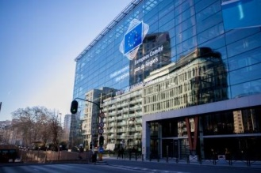
A Régiók Bizottsága
Forrás: https://cor.europa.eu

Slide 12
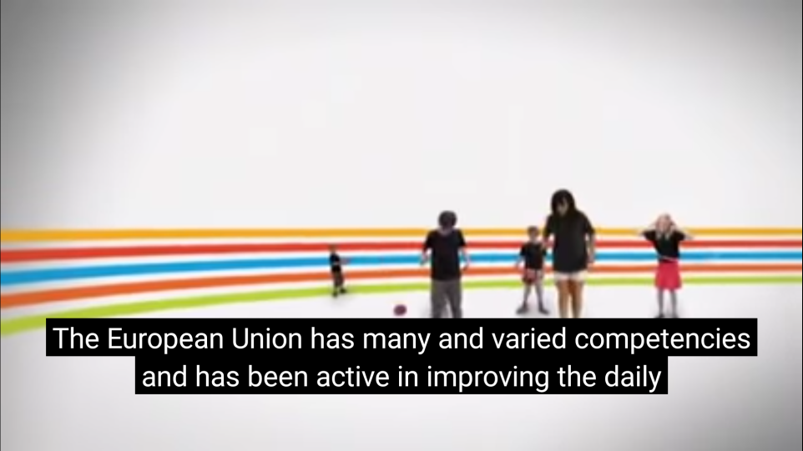
A Régiók Bizottsága
A Régiók Bizottsága az Európai Unió legfiatalabb tanácsadó szerve, tekintettel arra, hogy több tagállam kérésre a Maastrichti Szerződés hozta létre.
A tagállamok azt szerették volna, hogy regionális és helyi hatóságok számára intézményes lehetőségeket biztosítson az Unió az uniós folyamatokba való bekapcsolódásra.
Véleményeket alkot a szerződésekben rögzített esetekben, illetve fakultatív konzultációk esetében, de saját kezdeményezésű véleményeket is alkothat.
Székhely: Brüsszel (Belgium)
Elnök: Apostolos Tzitzikostas
További információkért klikk: LINK

Slide 13
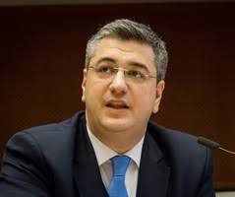
A Régiók Bizottsága
Apostolos Tzitzikostas, görög származású, 1978. szeptember 2-án született.
A washingtoni Georgetown Egyetemen folytatott kormányzati és nemzetközi kapcsolatok tanulmányokat.
2000-től az Egyesült Államok Kongresszusa Külügyi Bizottságának elnöki hivatalában dolgozott.
Mesterfokozatú diplomát 2002-ben szerzett a londoni University College európai közpolitika és gazdaság szakán.
Tanulmányait követően saját vállalkozást hozott létre, amely tejtermékek ökológiai szabványoknak megfelelő előállításával, feldolgozásával és szabványosításával foglalkozik.
A 2014. májusi regionális választásokon Közép-Makedónia régió kormányzójává választották, majd a 2019-ben újraválasztották.
2019 novemberében a Görög Régiók Szövetségének megválasztott elnöke lett. 2015 óta tagja a Régiók Európai Bizottságának.
Forrás: https://cor.europa.eu

Slide 14
A Régiók Bizottsága
A Régiók Bizottságának működését szabályozó jogforrások:
Az Európai Unióról szóló szerződés 13. cikkének (4) bekezdése,
Európai Unió működéséről szóló szerződés 300. és 305–307. cikkei,
a Régiók Bizottsága tagjainak és póttagjainak a tagállamok javaslata alapján az ötéves hivatali időszakra való kinevezéséről szóló különböző tanácsi határozatok.

Slide 15
A Régiók Bizottsága összetétele
A 2019. május 21-i a Régiók Bizottsága összetételének megállapításáról szóló 2019/852 tanácsi határozat rendelkezései alapján a Régiók Bizottságának 329 tagja és ugyanennyi póttagja van, a helyek pedig a következőképpen oszlanak meg a tagállamok között:
A Bizottság tagjainak megoszlása a tagállamok között:
Németország, Franciaország és Olaszország | 24
Spanyolország és Lengyelország | 21
Románia | 15
Ausztria, Belgium, Bulgária, Görögország, Magyarország, Hollandia, Portugália, Csehország és Svédország | 12
Horvátország, Dánia, Finnország, Írország, Litvánia és Szlovákia | 9
Észtország, Lettország és Szlovénia | 7
Luxemburg és Ciprus | 6
Málta | 5

Slide 16
A Régiók Bizottsága működése
A tagokat a Tanács nevezi ki ötéves időtartamra, a megbízatásuk megújítható.
A tagok függetlenek, nem utasíthatók, tevékenységüket az Unió általános érdekében gyakorolják.
A tagság összeférhetetlen az európai parlamenti képviselőséggel.
A Régiók Bizottsága elnökét és tisztségviselőit saját tagjai közül két és fél éves időtartamra választja meg, valamint elfogadja eljárási szabályzatát.
Szervezeti felépítése: közgyűlés, elnök, elnökség és szakbizottságok.
A közgyűlés évente legalább 5 plenáris ülést tart, amelyeken elfogadják a testület véleményeit, jelentésit, állásfoglalását, ezen kívül dönthetnek kereset benyújtásáról az Európai Unió Bíróságához.
Az elnökségi helyek elosztása, hogy a nagyobb tagállamok 3-3, a közepes államok 2-2, míg a kisebbek 1-1 helyet kapnak.

Slide 17
A Régiók Bizottsága működése
Hat szakbizottság működik, amelyek adott szakpolitikai kérdésekkel foglalkoznak:
Területi kohézió
Gazdasági- és szociálispolitika
Oktatás, ifjúság, kutatás
Környezetvédelem, éghajlatváltozás, energiaügy
Uniós polgárság, kormányzás, intézményi és külügyi ügyek
Természeti erőforrások.
További információkért klikk: LINK

Slide 18
A Régiók Bizottsága feladata
A Tanács és a Bizottság az alábbi területeket érintő döntéshozatal előtt köteles konzultálni a Régiók Bizottságával:
oktatási; szakképzési és ifjúsági ügyek (EUMSZ 165. cikke);
kultúra (EUMSZ 167. cikke);
közegészségügy (EUMSZ 168. cikke);
transzeurópai közlekedési; távközlési és energiahálózatok (EUMSZ 172. cikke);
gazdasági és társadalmi kohézió (EUMSZ 175., 177. és 178. cikke).
A Bizottság, a Tanács és a Parlament a fentieken túl minden olyan esetben konzultálhat a Régiók Bizottságával, amikor ezt indokoltnak tartja.
Az Európai Bizottságnak, az Európai Unió Tanácsának és az Európai Parlamentnek a helyi és regionális önkormányzatokat érintő témákkal kapcsolatos jogszabályok kidolgozása során konzultálnia kell a Régiók Bizottságával.
Ha ezt elmulasztják a Régiók Bizottsága keresetet indíthat ellenük a Bíróságnál.
A beérkező jogszabályjavaslatokról véleményeket dolgoz ki és fogad el, melyeket megküld az érintett uniós intézményeknek.

Slide 19
Az Európai Unió hivatalai, ügynökségei, decentralizált szervei
Az Európai Unió ügynökségei az uniós intézményektől független, önálló jogi személyiséggel rendelkező szervek, amelyeket az uniós jog alapján, meghatározott feladatok elvégzése céljából hoztak létre.
Az Európai Unió ügynökségei és decentralizált szervei kategóriákba sorolhatóak létrejöttük ideje és funkciójuk alapján, valamint Szerződések rendszere szerint vannak:
Szabályozási ügynökségek és szervek
Végrehajtó ügynökségek
Euratom-ügynökségek
Pénzügyi felügyeleti szervek

Slide 20
Az Európai Unió hivatalai, ügynökségei, decentralizált szervei
Decentralizált ügynökségek
A decentralizált ügynökség közreműködnek az uniós szakpolitikák végrehajtásában.
Technikai és tudományos szakértői bázisuk segíti az EU és a tagállami kormányok közötti együttműködést.
Decentralizált ügynökségek EU-szerte működnek, melyek határozatlan időre jönnek létre.
A közös biztonság- és védelempolitika keretében működő ügynökségek
Az ügynökségek létrehozásának célja a speciális technikai, tudományos és irányítási feladatok végrehajtása, az Európai Unió közös biztonság- és védelempolitikájának keretében.

Slide 21
Az Európai Unió hivatalai, ügynökségei, decentralizált szervei
Végrehajtó ügynökségek
A végrehajtó ügynökségeket az Európai Bizottság meghatározott időtartamra hozza létre.
Ezek az ügynökségek irányítási feladatokat látnak el az uniós programok végrehajtásával kapcsolatban.
EURATOM-ügynökségek és -szervek
Ezek az ügynökségek az Euratom-Szerződés célkitűzéseinek megvalósítását segítik elő.
A célkitűzések közé tartozik a nukleáris energia békés célokra történő felhasználására irányuló tagállami kutatási programok összehangolása, az atomenergia felhasználásához szükséges ismeretek, infrastruktúra és finanszírozás biztosítása, továbbá gondoskodás arról, hogy az atomenergia-ellátás mennyiségileg megfelelő és biztonságos legyen.

Slide 22
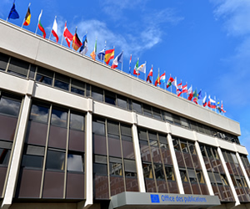
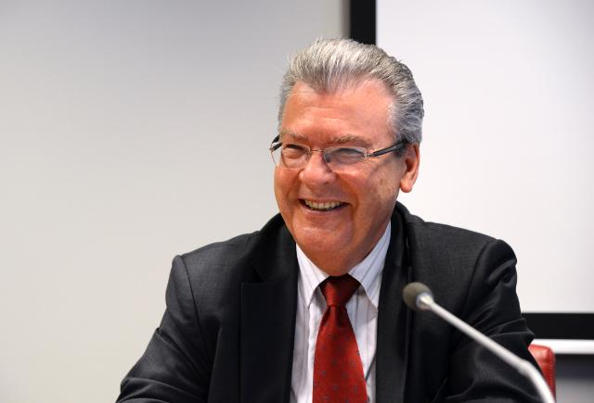
Európai Unió Kiadóhivatala
Az EU intézmények kiadója. Feladata megalkotni és terjeszteni az Európai Unió valamennyi hivatalos kiadványát papíron vagy digitális formában.
Székhelye: Luxemburg
Főigazgató: Rudolf, Strohmeier
Vonatkozó jogszabály: 2009/496/EK Euratom határozat.
A célcsoportját képezik az európai uniós intézmények szerzői osztályai (és más szervei), az Európai Unió állampolgárai, illetve mindazok az emberek világszerte, akik érdeklődnek az európai ügyek iránt.
Forrás: https://op.europa.eu/hu/web/about-us/who-we-are

Slide 23
Európai Unió Kiadóhivatala
Fő tevékenysége:
jogi és általános jellegű kiadványok készítése és terjesztése,
webhelyek üzemeltetése,
az EU intézményei és szervei által létrehozott tartalmak megőrzése,
2013. július 1-től készíti és teszi közzé az EU hivatalos nyelvein az Európai Unió Hivatalos lapját, amely naponta jelenik meg,
számos papíralapú és elektronikus formátumú kiadványt készít az Európai Unió különböző szakpolitikáiról.
Üzemelteti:
Az EUR-Lexet, amely ingyenes hozzáférést biztosít a teljes európai uniós joganyaghoz (https://eur-lex.europa.eu/homepage.html?locale=hu)
Az EU Bookshop-ot, amely az Európai Unió intézményei és egyéb szervei által készített kiadványokat tartalmazó online könyvtár és könyvesbolt (https://op.europa.eu/hu/web/general-publications/publications).
A TED-et, amely az Európai Unió Közbeszerzési Értesítője és online változatban jeleníti meg az uniós közbeszerzési hirdetményeket(https://ted.europa.eu/TED/browse/browseByMap.do).

Slide 24
A számítógépes vészhelyzet elhárító csoport - CERT -
A hálózatbiztonsági vészhelyzeteket elhárító csoport 2012 szeptemberétől működik teljes kapacitással.
A CERT feladata, hogy elhárítsa az Európai Unió intézményeinek számítógépes rendszereit érintő fenyegetéseket.
A CERT támogatja az EU-intézmények számítástechnikai biztonsági csoportjainak munkáját, és szoros kapcsolatot tart fenn a tagállamok közszférájában hasonló feladatokat ellátó szervekkel.
Székhelye: Brüsszel
Vezető: Saad Kadhi
Forrás: https://www.enisa.europa.eu
Forrás: https://be.linkedin.com/in/saadkadhi

Slide 25
A számítógépes vészhelyzet elhárító csoport - CERT -
A csoport az EU főbb intézményeinek, így az Európai Bizottság, a Tanács Főtitkársága, az Európai Parlament, a Régiók Bizottsága, a Gazdasági és Szociális Bizottság informatikai biztonsági szakértőiből áll.
Együttműködik a többi CERT-sel a tagállamokban és azon túl, valamint a speciális informatikai biztonsági társaságokkal.
Az elmúlt években úgy a magán, mind az állami szektorban a CERT-eket fejlesztették ki, mint az internethez csatlakoztatott kibertekspert-kiscsoportok, amelyek hatékonyan és eredményesen tudnak reagálni az információbiztonsági eseményekre és az internetes fenyegetésekre, gyakran a nap 24 órájában, a hét minden napján.

Slide 26
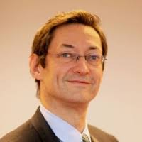
Európai Személyzeti Felvételi Hivatal - EPSO -
2003 óta működik Brüsszelben.
Feladata az EU intézményei számára magasan kvalifikált munkaerő toborzása.
A megüresedett pozíciókat nyílt versenyvizsgákon pályáztatják.
Az aktuális pályázati lehetőségekről az EPSO honlapja és a tagállamok sajtója egyaránt tájékoztatást nyújt.
A versenyvizsgák angol, német és francia nyelven zajlanak.
A pozíciók A, B, C, D rangsorolást kapnak a betöltésükhöz szükséges képzettségi szint, felkészültség, készségek és munkatapasztalat alapján.
Forrás: https://be.linkedin.com/in/gilles-guillard-b95508b6

Slide 27
Európai Személyzeti Felvételi Hivatal - EPSO -
A kategória: diplomások számára meghirdetett pozíciók, amelyek zöme az adminisztrációban és a menedzsmentben található. Az A kategória további 8 alkategóriára bomlik, amelyek közül az A8-as pályakezdő pozíciótól csökkenő sorrendben rangsorolják a komolyabb tapasztalatot igénylő állásokat.
B kategória: a középfokú végzettséggel és minimum 2 éves szakmai tapasztalattal betölthető pozíciók rangsorolása. Szerepük a végrehajtás és az adatszolgáltatás területén van (pályázatok, költségvetési ügyek, vámkezelés, IT stb.)
C kategória: középfokú végzettséggel betölthető adminisztratív és titkári állások. Egyes pozíciókhoz több éves szakmai tapasztalatot és szakképesítést is kérhetnek. Munkájukat a D kategóriás állomány segíti, akik kétkezi és támogató munkát végeznek.

Slide 28
Európai Közigazgatási Iskola - EKI -
2005-ben hozták létre az Európai Személyzeti Felvételi Hivatalhoz (EPSO) kapcsolódóan.
Az EPSO igazgatótanácsa az EKI igazgatótanácsaként jár el.
Az EPSO vezetője egyben az EKI vezetője is, ő nevezi ki a személyzet tagjait.
Az EKI költségvetése az EPSO költségvetéséhez tartozik.
Az igazgatótanács dönt az EKI működéséről, struktúrájáról, költségvetéséről, munkaprogramjáról, valamint a képzésekre kiszabott díjakról.

Slide 29
Európai Közigazgatási Iskola - EKI -
Az EKI célja, hogy az európai aláíró szerveknél olyan emberek dolgozzanak, akik az egységes európai értékeket mentén gondolkodnak és látják el feladataikat.
Képzésein és továbbképzésein az Európai Parlament, Tanács, Európai Bizottság, Európai Unió Bírósága, Európai Számvevőszék, Európai Gazdasági és Szociális Bizottság, Európai Régiók Bizottsága és az Európai Ombudsman meglévő és leendő személyzete vesz részt.
Feladatai közé tartozik a képzési tevékenységek megtervezése, megszervezése és kiértékelése.
Az iskola által szervezett képzések: bevezető tanfolyamok, vezetői tanfolyamok, adott szerepkörhöz tartozó kötelező képzések.

Slide 30
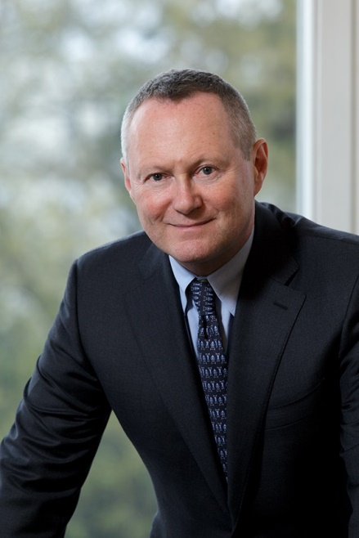
Az EU Alapjogi Ügynöksége - FRA -
Székhelye: Bécs, Ausztria.
Igazgató: Michael O'Flaherty
Vonatkozó jogszabály: 168/2007/EK rendelet
Szervei: igazgató + igazgató tanács + végrehajtó bizottság + tudományos bizottság
Fő céljai:
az alapvető jogok tekintetében információ szolgáltatása, szakértelem biztosítása az az uniós jog végrehajtása során
a tagállamok segítése abban, hogy az alapvető jogokat tiszteletben tartsák az uniós joggal kapcsolatos intézkedéseik megszervezése, illetve meghozatala során
Az EU Alapjogi Ügynökségét 2007-ben hozták lére. A FRA elődjének tekinthető az 1997-ben létrejött Rasszizmus és Idegengyűlölet Európai Megfigyelőközpontja. A Megfigyelőközpont az EU tagállamaiban jelentkező rasszizmust, antiszemitizmust, illetve idegengyűlöletet vizsgálta, és ezek vonatkozásában látta el az Uniót információkkal, és különböző elemzésekkel.
Michael O'Flaherty
Forrás: https://fra.europa.eu/en/about-fra/structure/director

Slide 31
Az EU Alapjogi Ügynöksége - FRA -
Feladat ellátása:
Az ügynökség szervei az igazgatótanács, a végrehajtó bizottság, a tudományos bizottság, valamint a napi ügyvitelért az éves munkaprogramért felelős igazgató.
Az ügynökség a munkáját az Európa Tanáccsal összehangoltan végzi.
Feladatok:
Alapvető jogok tekintetében objektív, megbízható és összehasonlító információk és adatok gyűjtése, elemzése, tárolása és terjesztése.
Módszerek és szabályok kidolgozása az adatok összehasonlíthatóságának és megbízhatóságának európai szinten történő javítása érdekében.
Tudományos kutatások, felmérések, megvalósíthatósági tanulmányok készítése.
Következtetések és vélemények kidolgozása az uniós intézményeknek a tagállamoknak saját kezdeményezésre vagy felkérésre.

Slide 32
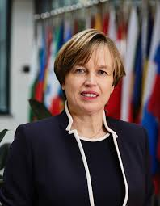
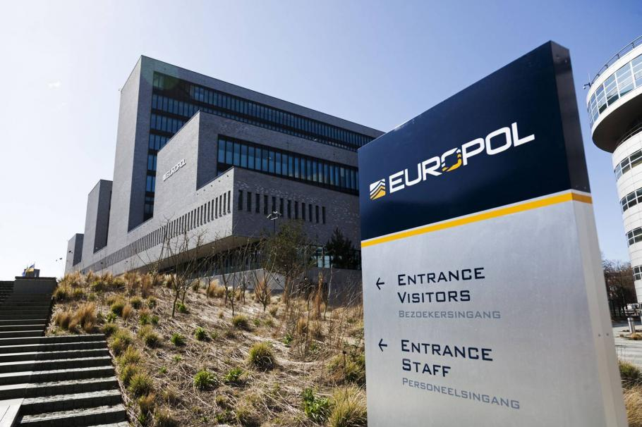
Európai Rendőrségi Hivatal - Europol -
Székhelye: Hága, Hollandia.
Igazgató: Catherine De Bolle
Az EU bűnüldöző hatósága 1999-ben jött létre, és célja, hogy Európa biztonságosabbá váljon. Ennek érdekében a tagállamok bűnüldöző hatóságainak munkáját segíti.
Vonatkozó jogszabály: 2009/371/IB határozat
Catherine De Bolle
Az Europol helyszíni támogatást nyújt a bűnüldözési műveletekhez, továbbá a bűncselekményekkel kapcsolatos információs platformként is működik. A bűnüldözési szakismeretek uniós központjának a szerepét tölti be.
Szervei: igazgató + igazgatótanács
Forrás: https://www.europol.europa.eu/executive-director-of-europol
Hatásköre: Azokra a bűncselekményekre terjed ki, amelyeknek a kiterjedése vagy jelentősége, illetve következménye szükségessé teszi az tagállamok együttes fellépését
Forrás: https://europost.eu

Slide 33
Európai Rendőrségi Hivatal - Europol -
Feladat ellátása:
A szervezethez minden tagállam nemzeti egysége legalább egy, úgy nevezett összekötő tisztet küld, amelyek a nemzeti összekötő irodákat alkotják.
Feladatok:
Összegyűjti a számára lényeges információkat, bűnügyi információkat, ezeket elemzi, illetve gondoskodik a tagállamok közötti információcseréről.
Amennyiben a különböző bűncselekmények között összefüggést talál vagy összefüggést vél felfedezni, akkor értesíti az érintett tagállami hatóságokat.
Értesíti továbbá a nemzeti hatóságokat, amennyiben számukra releváns információ jutott a birtokába. Ezzel is igyekszik elősegíteni a tagállami nyomozások sikerességét.
Bizonyos esetekben joga van felkérni a tagállamok illetékes hatóságait nyomozások lefolytatására vagy koordinálására.
Javaslatot tehet közös nyomozócsoportok felállítására.
Elemzési támogatást-segítséget nyújthat a tagállamoknak a nagyszabású nemzetközi eseményekkel kapcsolatosan.
Fenyegetértékelést végez, stratégiai elemzéseket és helyzetjelentéseket készít .

Slide 34
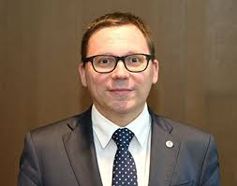
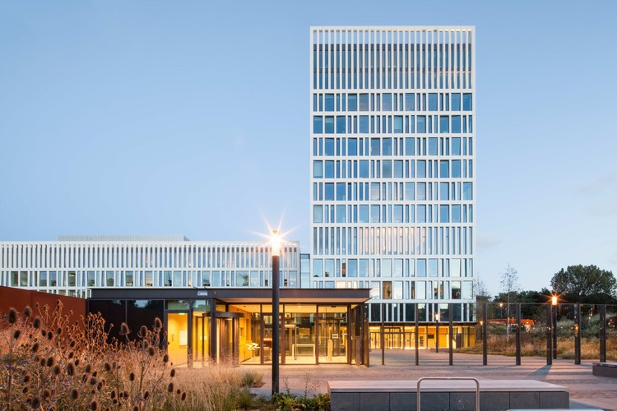
Az EU Igazságügyi Együttműködési Egysége - Eurojust -
Székhelye: Hága, Hollandia.
Elnöke: 2017 november óta: Ladislav Hamran (Szlovákia)
2002-ben jött létre azzal a céllal, hogy hatékonyabbá tegye a komoly nemzetközi és szervezett bűnözés elleni küzdelmet, segítve a tagállamok bűnüldöző és ügyészi szervezeti közötti együttműködést.
Vonatkozó jogszabály: 2002/187/IB határozat
Ladislav Hamran
Forrás: http://www.eurojust.europa.eu/press/News/News/Pages/2018/2018-01-15_White-Ribbon-Ambassador.aspx
Fő céljai:
Nyomozások, büntetőeljárások összehangolásának fokozása
A tagállami illetékes hatóságok közötti együttműködés fejlesztése
Hatásköre:
Azokra a bűncselekményekre, bűnözési formákra terjed ki, amelyek vonatkozásában az Europol járhat el.
Forrás: https://www.archdaily.com/

Slide 35
Az EU Igazságügyi Együttműködési Egysége - Eurojust -
Feladat ellátása:
Az Eurojust egy olyan kollégiumból áll, amelyet a 27 tagállam bírái, ügyészei és rendőrtisztjei alkotnak.
A feladatokat a tagállamok delegált tagjai által vagy testületi formában látja el.
Feladatok:
Kérheti a tagállamok illetékes hatóságait, hogy egy adott ügyben indítsanak nyomozást vagy büntetőeljárást. (A kérést megfelelő indokolással kell ellátni.)
Közös nyomozócsoportot hozhat létre a tagállamok közreműködésével.
A tagállamokat kérheti, hogy meghatározott információkat bocsássanak a szervezet rendelkezésére, vagy megfelelő nyomozati intézkedéseket hajtsanak végre. (Ezekhez is kellő indokolás szükséges.)
Gondoskodik a tagállamok közötti megfelelő információáramlásról (nyomozási, büntetőeljárási cselekmények vonatkozásában).
Segítséget nyújthat az érintett tagállamoknak büntetőeljárásaik összehangolásához.
Együttműködik az Európai Igazságügyi Hálózattal, amelynek adatbázisához hozzáférést kaphat.

Slide 36
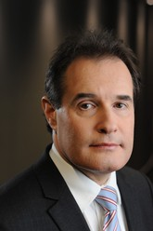
Európai Határ- és Partvédelmi Ügynökség -Frontex -
Székhelye: Varsó
Elnöke: Fabrice Leggeri
2004-ben alapították azzal a céllal, hogy segítse az EU tagállamait és a schengeni társult országokat az szabad mozgás uniós területének külső határai védelmében.
Vonatkozó jogszabály: Európai Határ- és Partvédelmi Ügynökséget az Európai Határ- és Parti Őrségről szóló 2016. szeptember 14-i (EU) 2016/1624 rendelet hozta létre
Fő céljai:
a határokon átnyúló bűnözés elleni küzdelem
A Frontex segíti az uniós országok és a schengeni társult országok külső határigazgatás terén végzett munkáját, valamint a határellenőrzés uniós szintű harmonizációját.
Az ügynökség technikai segítséget és szakértői támogatást biztosít, így megkönnyíti az egyes uniós országokban működő határigazgatási hatóságok közötti együttműködést.
Forrás: https://frontex.europa.eu/about-frontex/organisation/executive-profiles/

Slide 37
Európai Határ- és Partvédelmi Ügynökség - Frontex -
Feladat ellátása:
Nincsenek saját műszaki eszközei, sem saját határőrei. A közös műveletek összehangolásakor az uniós országokra hagyatkozik a határőrök, hajók, légi járművek és más erőforrások biztosítását illetően.
Tevékenységi területeinek mindegyikén koordinátorként működik.
Feladatok:
Technikai támogatást nyújt azoknak az országoknak, amelyekre súlyos migrációs nyomás nehezedik.
Ezt kiegészítő műszaki eszközök (pl. légi járművek és hajók) és különlegesen képzett határigazgatási szakemberek helyszínre történő küldésének összehangolása révén valósítja meg.
Műveleteket koordinál a tengeren (pl. Görögországban, Olaszországban és Spanyolországban) és a külső szárazföldi határok mentén, többek között Bulgáriában, Lengyelországban, Romániában és Szlovákiában.

Slide 38
Európai Határ- és Partvédelmi Ügynökség - Frontex -
A Frontex több mint 300 szakembert foglalkoztat varsói központjában, akik az alábbi területeken dolgoznak:
kockázatelemzés,
(szárazföldi, tengeri és légi) műveletek,
Frontex Helyzetelemző Központ,
visszatérések,
összevont erőforrások,
nemzetközi és uniós együttműködés,
jogi ügyek, alapjogok
vállalatirányítás.
Évente körülbelül 700 millió ember lépi át Európa külső határait, így a legnagyobb kihívást az illegális tevékenységek felderítése jelenti, amelyet úgy kell megvalósítani, hogy ez ne késleltesse a többiek utazását.
A schengeni államok között nincs állandó határellenőrzés, ami megnöveli a külső határok ellenőrzésének fontosságát.

Slide 39
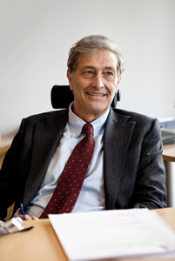
Európai Gyógyszerügynökség - EMA -
Az Európai Gyógyszerügynökség feladata az emberi, illetve állatgyógyászati felhasználásra szánt gyógyszerek tudományos kiértékelése, felügyelete és biztonságosságuk figyelemmel kísérése.
Ügyvezető igazgató: Guido Rasi
Székhely: Hollandiába, Amszterdamba.
Alapítás éve: 1995
Vonatkozó jogszabály: 726/2004/EK rendelet
Forrás: https://www.ema.europa.eu/en/news/looking-back-2013-guido-rasi-executive-director
További információkért klikk: LINK

Slide 40
Európai Gyógyszerügynökség - EMA -
Az ügynökség vezetését egy igazgatótanács és egy ügyvezető igazgató végzi.
Az ügynökség tagjai általános közérdekből járnak el, tehát nem egy tagállami kormányt, szervezetet vagy ágazatot képviselnek.
Az igazgatótanács megállapítja az ügynökség költségvetését és elfogadja az éves munkaprogramját.
Az ügynökség ügyvezető igazgatója felel az operatív és személyzeti kérdésekért, továbbá az éves munkaprogram elkészítéséért.
Az ügynökségen belül hét tudományos bizottság és több munkacsoport működik.

Slide 41
Európai Gyógyszerügynökség - EMA -
Az ügynökséget az alábbi bizottságok alkotják:
Az emberi felhasználásra szánt gyógyszerek szerkészítmények bizottsága,
Az állatgyógyászati felhasználásra szánt gyógyszerkészítmények bizottsága,
Ritka betegségek gyógyszereivel foglalkozó bizottság,
A gyógynövény-készítmények bizottsága,
A fejlett terápiákkal foglalkozó bizottság,
Gyermekgyógyászati bizottság.
Az EMA együttműködik az EU-országok szabályozó hatóságaival és a Bizottság Egészségügyi Főigazgatóságával.
Rendszeresen konzultál betegekkel, egészségügyi szakemberekkel és a tudományos élet képviselőivel.
Együttműködik testvérintézményéivel, így például az Európai Betegségmegelőzési és Járványvédelmi Központtal (ECDC) és az Európai Élelmiszerbiztonsági Hatósággal (EFSA).

Slide 42
Köszönöm a figyelmet!

